Slide 1
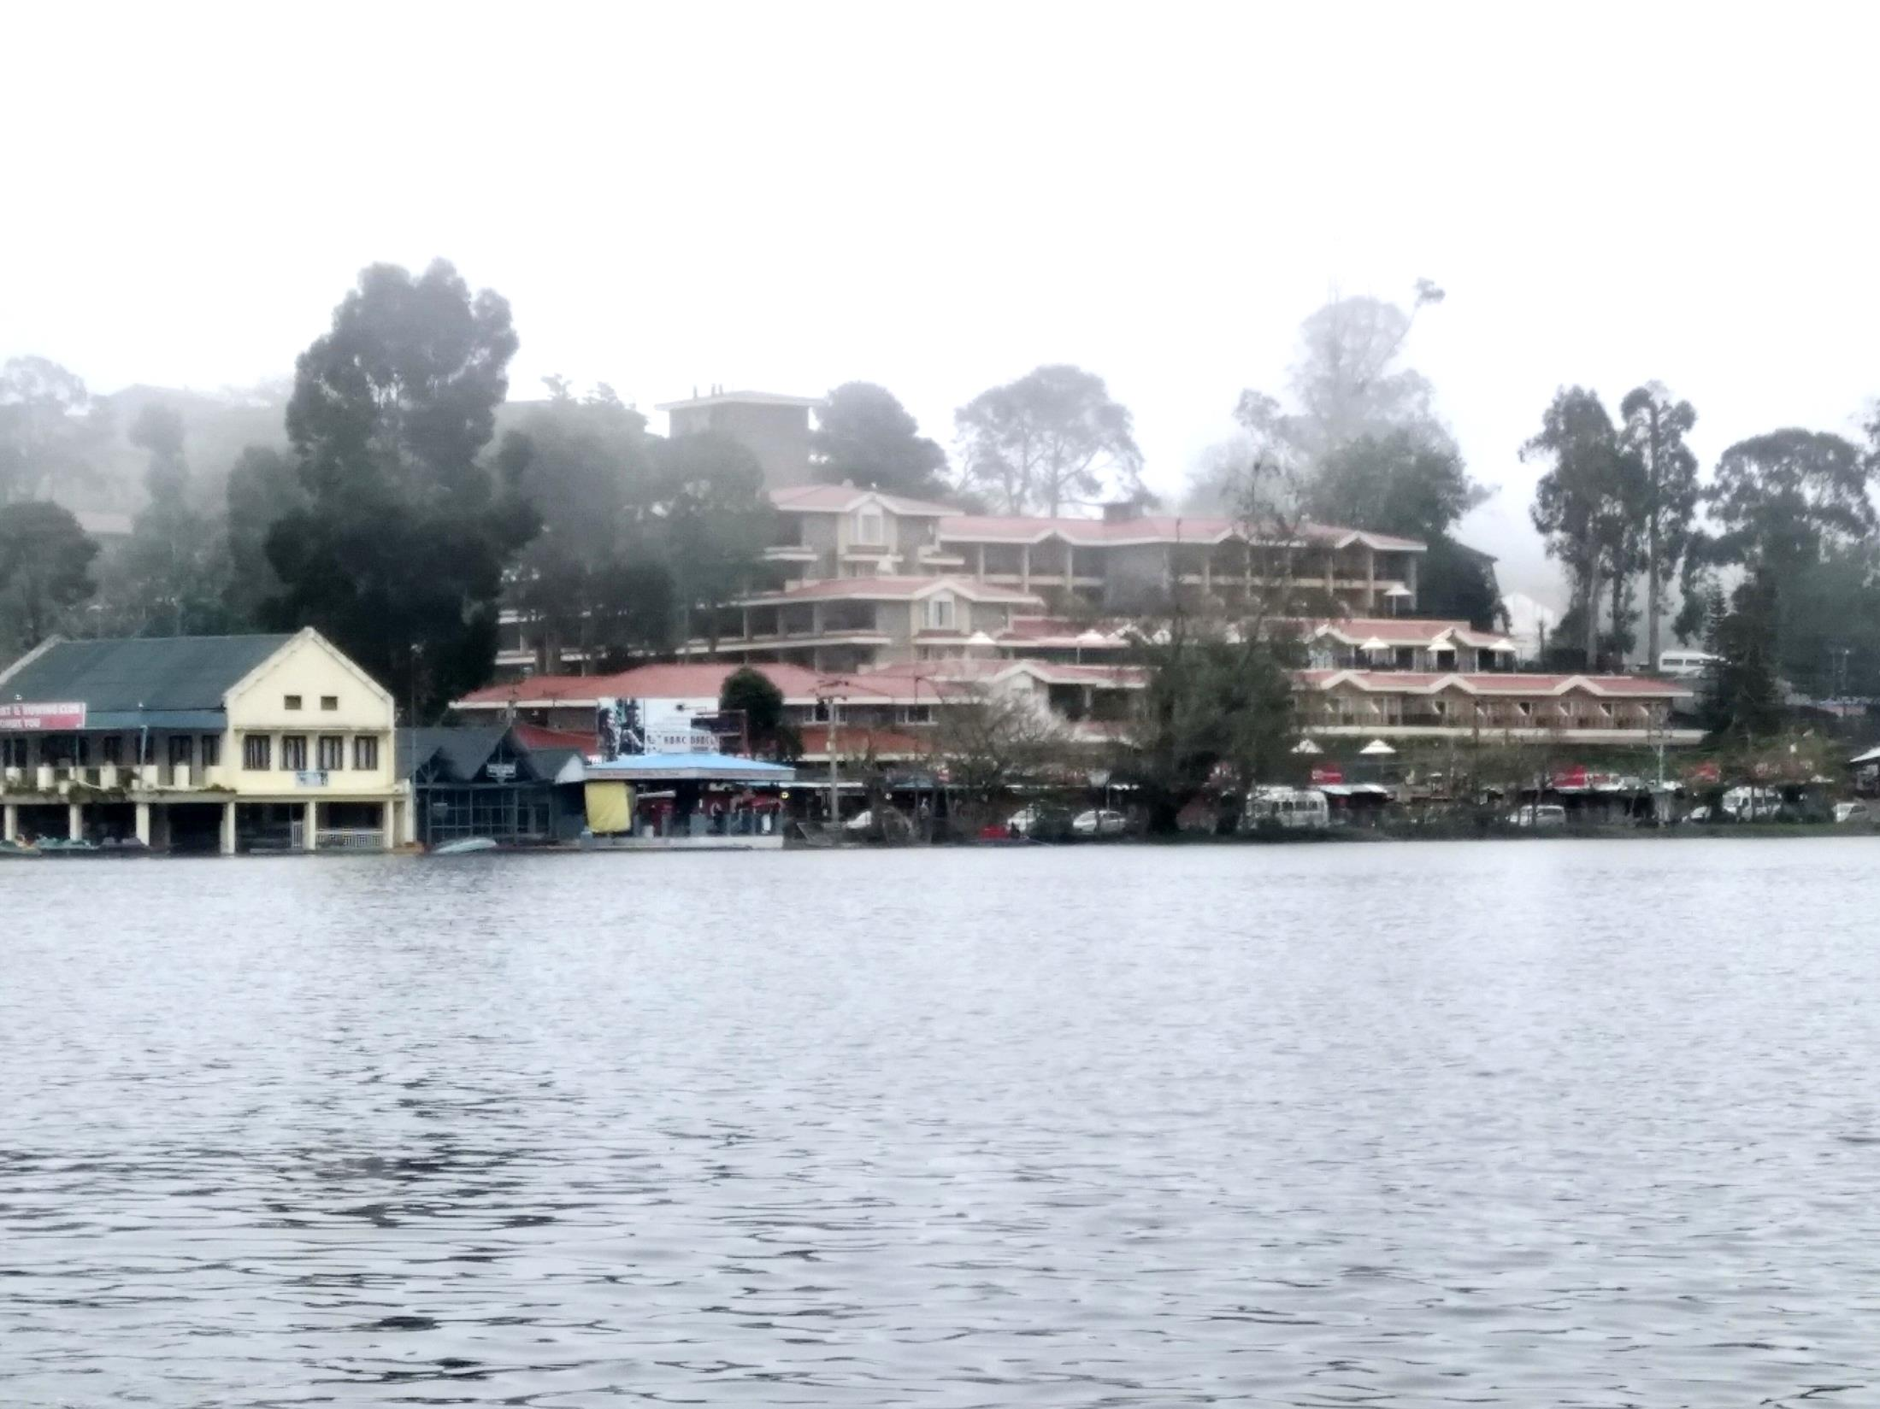
স্বাগতম

Slide 2

পরিচিতি
পাঠ পরিচিতি
নবম-দশম শ্রেণি
বিষয়ঃ গণিত
অধ্যায়ঃ ১৩
সময়ঃ ৪৫ মিনিট
তারিখঃ ০৯/০২/১৯
জিয়াউল হক ভূঁঞা
সহকারী শিক্ষক -গণিত
ফেনী আলীয়া কামিল মাদ্রাসা
01830123185

Slide 3
1,2,3,4 কি প্রকাশ করে ?

Slide 4
+
+
+
1+2+3+4 কি প্রকাশ করে ?

Slide 5

আজকের পাঠ
সসীম ধারা (সমান্তর ধারা)

Slide 6
পাঠ শেষে শিক্ষার্থীরা------
১। অনুক্রম ও ধারা বণর্না করতে পারবে ।
২। অনুক্রম ও ধারা মধ্যে পার্থক্য নিরুপন করতে পারবে ।
৩।ধারা ১ম পদ ও সাধারন অন্তর নির্ণয় করতে পারবে ।

Slide 7
অনুক্রম কি ?
অনুক্রম (Sequence) :
কতকগুলো রাশি একটা বিশেষ নিয়মে ক্রমানয়ে এমনভাবে সাজানো হয় যে প্রত্যেক রাশি তার পূর্বের পদ ও পরের পদের সাথে কীভাবে সম্পর্কিত তা জানা যায় । এভাবে সাজানো রাশিগুলোর সেট কে অনুক্রম (Sequence) বলা হয় ।
যেমন – { 1, 3, 5, 7}

Slide 8
ধারা কি ?
ধারা (Series) :
কোনো অনুক্রমের পদগুলো পরপর + চিহ্ন দ্বারা যুক্ত করলে একটি ধারা (Series) পাওয়া যায় ।
যেমন – { 1+3+5+7+•••}
সমান্তর ধারা কি?
সমান্তর ধারা (Arithmetic Series) :
কোনো ধারার যেকোনো পদ ও তার পূর্ববর্তী পদের পার্থক্য সব সময় সমান হলে , সেই ধারাটিকে সমান্তর ধারা বলে ।

Slide 9
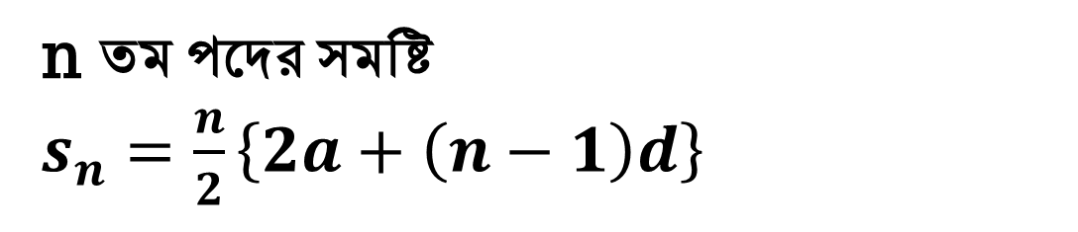
সমান্তর ধারার ক্ষেত্রে
ধারার ১ম পদ = a
সাধারন অন্তর d = ২য় পদ – ১ম পদ
n তম পদ = a+(n-1)d
n তম পদের সমষ্টি $s_{n}=\frac{n}{2}\left\{2a+\left(n−1\right)d\right\}$

Slide 10
8+11+14+17+•••ধারাটির সাধারণ অন্তর এবং 12 তম পদ নির্ণয় কর ?
মনে করি
ধারার ১ম পদ , a= 8
সাধারন অন্তর d = ২য় পদ – ১ম পদ
= 11-8
= 3
$∴$ 12 তম পদ = a + (12-1) d
= 8 + 11 $×$ 3
= 8 +33
= 41

Slide 11
একক কাজ
সময়ঃ ৮ মিনিট
* 2-5-12-19-•••ধারাটির সাধারণ অন্তর এবং 12 তম পদ নির্ণয় কর ?

Slide 12
মূল্যায়ন
সময়ঃ ৩ মিনিট
১। সমান্তর ধারা কি?
২। অনুক্রম কি ?

Slide 13
বাড়ীর কাজ
* 4+7+10+13+•••ধারাটির সাধারণ অন্তর এবং 25 তম পদ নির্ণয় কর ?

Slide 14



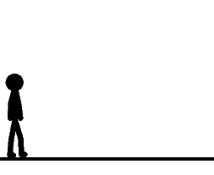
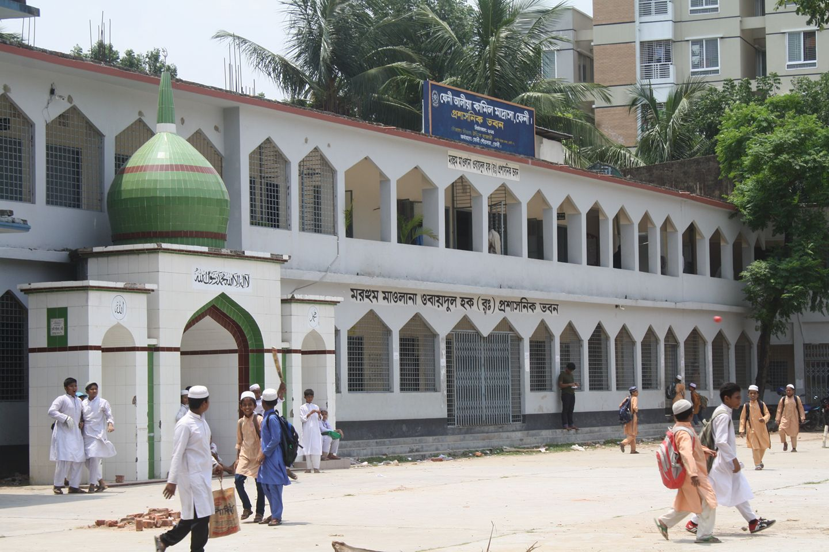
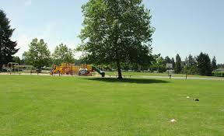


ফেনী আলীয়া কামিল মাদ্রাসা
সবাইকে ধন্যবাদ

